Slide 1

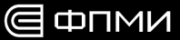


Прогнозирование оттока зарплатного клиента ФЛ
Команда «DigitalFootprint»

Slide 2

Проблематика
Банк тратит определенную сумму на привлечение зарплатного клиента.
Зарплатный клиент приносит банку больше прибыли, чем обычный клиент. Проблема заключается в том, что банк узнает об оттоке клиента по факту отсутствия заработной платы.
Необходимо разработать модель машинного обучения, которая предскажет отток клиента из банка

Slide 3
Этапы решения
Отбор признаков.
Формирование датасета для обучения.
Предобработка данных.
Тестирование различных моделей.
Проверка финальных метрик на выбранной модели.

Slide 4
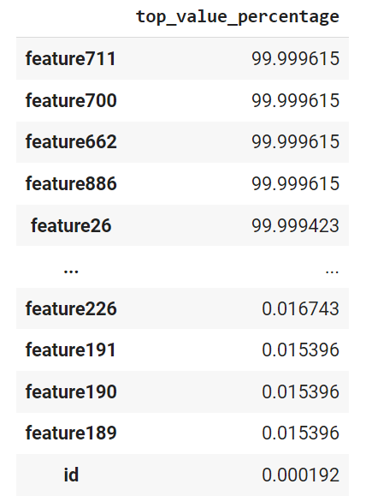
Отбор признаков
Первым делом из датасета были удалены колонки с большим количеством пропусков, а также колонки, где содержится только одно значение.
После были удалены колонки, в которых преобладает только один элемент (больше, чем 96% от всех значений в колонке) и те, которые не дают большого эффекта на целевую переменную (значение влияние определялось через коэффициент корреляции).
На рисунке представлен DataFrame с процентным соотношением самого часто встречающегося значения.

Slide 5
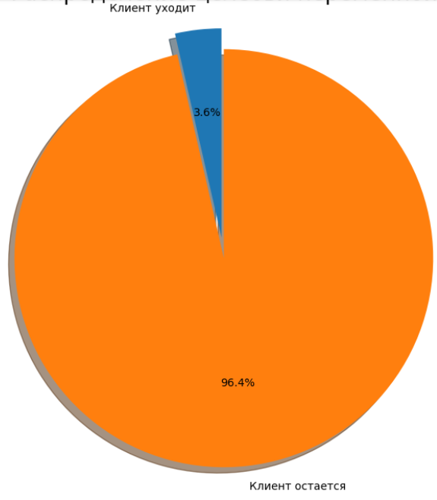
Формирование датасета для обучения
В процессе анализа было выяснено, что в тренировочном датасете всего 4% клиентов ушли из банка. Для правильного обучения было необходимо уменьшить количество строк, отвечающих за клиентов, оставшихся в банке.
В итоге было принято решение уменьшить количество строк, отвечающих за клиентов, оставшихся в банке до 80%.

Slide 6
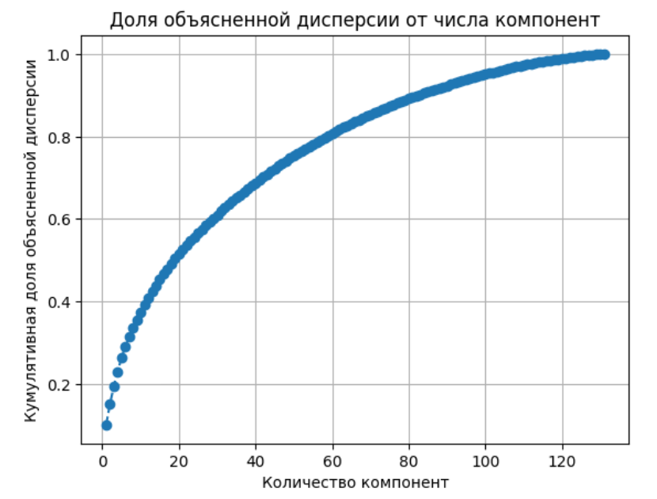
Предобработка данных
В получившемся датасете были удалены колонки, которые создают мультиколлинеарность. Из них были оставлены колонки, которые дают наибольший эффект на целевую переменную. В итоге было оставлено 130 колонок.
К полученным данным был применен стандартный масштабатор и метод главных компонентов для уменьшения размерности.
Было получено 100 компонент, которые описывают 95% дисперсии данных.

Slide 7
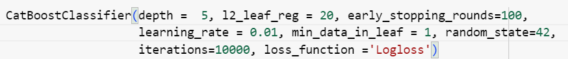
Тестирование различных моделей
В качестве тестируемых моделей были рассмотрены: RandomForestClassifier, RandomForestRegression, LogisticRegression, KNeighborsClassifier, CatBoostClassifier, LGBMClassifier, а также нейронная сеть.
С помощью GridSearchCV были подобраны оптимальные параметры.
Лучшие результаты показала модель CatBoostClassifier. Подобранные параметры представлены на рисунке.

Slide 8

Проверка финальных метрик на выбранной модели
Результаты тестирования представлены на рисунке.
Модель обладает высокой полнотой (Recall), что означает, что она хорошо обнаруживает положительные случаи.
Однако точность (Precision) и F1-мера невысокие, что указывает на значительное количество ложных положительных результатов.
ROC AUC находится на уровне 74.26%, что говорит о средней способности модели отличать объекты положительного класса от отрицательного.

Slide 9
Над проектом работали
Артем Болдин
Марина Выборова
Александр Шунков
Анастасия Осипова
Главный ML разработчик. Капитан команды.
Project manager
ML разработчик
ML разработчик
@t1111_0
@IshurikI
@RowleyNau
@MainJopas
Полина Василенкова
Аналитик
@PollyNet

